Slide 1
SLR(1)分析的思想
基于LR(0)，通过进一步判断一个向前符号，来决定 是否执行归约动作
A→α• 归约，当且仅当y∈FOLLOW(A)
优点：
相比LR(0)，有可能减少需要归约的情况
有可能消除移入-归约冲突
缺点
仍然有冲突出现的可能
原因：计算FOLLOW集所得到的超前符号集可能大于实际 能够出现的超前符号集

Slide 2
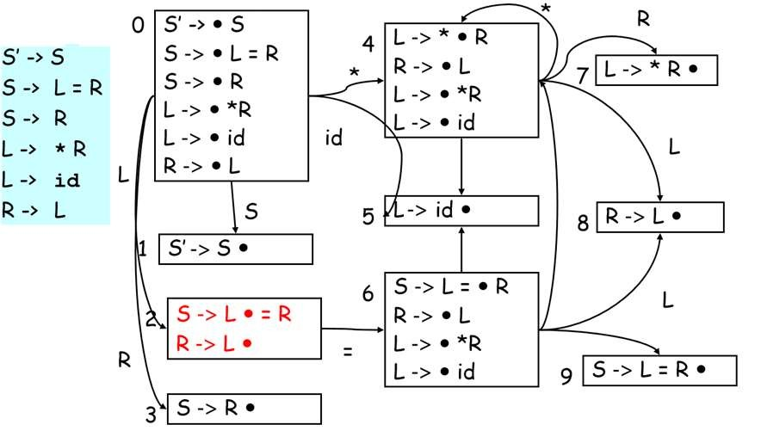
例：SLR(1)分析表的冲突
FOLLOW(S)={$}
FOLLOW(R)={$,=}

Slide 3
例：SLR(1)分析表的冲突
文法G[S’]: S’→S S→aAd|bAc|aec|bed A→e
状态 | 项目集 | 后继符号 | 后继状态
I₀ | {S’→•S S→•aAd S→•aec S→•bAc S→•bed} | S a a b b | I₁ I₂ I₂ I₅ I₅
I₁ | {S’ → S•} | #S’ → S
I₂ | {S→a•Ad S→a•ec A→•e} | A e e | I₄ I₃ I₃
I₃ | {S →ae•c A → e•} | c #A → e
FOLLOW(A)={c,d}
考虑FOLLOW(A)
并不足以解决冲突

Slide 4
解决方法：通过分裂状态，使LR分析器的每个状 态A→α⋅能确切知道句柄α后紧跟哪些终结符时才 能把α归约成A。
LR(k)项目
形式：[A→α⋅β , a₁a₂…a_{k}]
β≠ε, a₁a₂…a_{k}不起作用。
对归约项目[A→α⋅, a₁a₂…a_{k}]，仅当前输入符号 串开始的前k个符号是a₁a₂…a_{k}时，才能用A→α进行 归约。
a₁a₂…a_{k}称向前搜索符号串。
当k=1时，此时的项目[A→α⋅β , a]称为LR(1)项 目

Slide 5
LR(1)分析
LR(1)项目:扩充LR(0)项目，使之包含终结符或结束标 记作为第2个成分(搜索符)，一般形式为:
A → α•β, a
其中：A→ α•β是产生式，a ∊T∪{$}
搜索符a实际上是归约条件：
在β非空时，不考虑a；
在β为空时（即当前为归约项目），则只有当前输入为a时， 方可归约
这样一些a所构成的集合总是FOLLOW(A)的一个子集，可 能是真子集。

Slide 6
LR(1)分析
状态 | 项目集 | 后继符号 | 后继状态
I₀ | {S’→•S, $ S→•aAd, $ S→•aec, $ S→•bAc, $ S→•bed, $ } | S a a b b | I₁ I₂ I₂ I₃ I₃
I₁ | {S’→S•, $ } | #S’→S | ^{I}12
I₂ | {S→a•Ad, $ S→a•ec, $ A→•e, d } | A e e | I₄ I₅ I₅
I₃ | {S→b•Ac, $ S→b•ed, $ A→•e, c } | A e e | I₆ I₇ I₇
I₄ | {S→aA•d, $ } | d | I₈
(0)S’ → S
(1)S → aAd (2)S → bAc (3)S → aec (4)S → bed (5)A → e

Slide 7
LR(1)分析
(0)S’ → S
(1)S → aAd (2)S → bAc (3)S → aec (4)S → bed (5)A → e
状态 | 项目集 | 后继符号 | 后继状态
I₅ | {S→ae•c, $ A→e•, d } | c #A → e | I₉ ^{I}12
I₆ | {S→bA•c, $} | c | ^{I}10
I₇ | {S→be•d, $ A→e•, c } | d #A → e | ^{I}11 ^{I}12
I₈ | {S→aAd•, $} | #S→aAd | ^{I}12
I₉ | {S→aec•, $} | #S→aec | ^{I}12
^{I}10 | {S→bAc•, $} | #S→bAc | ^{I}12
^{I}11 | {S→bed•, $} | #S→bed | ^{I}12

Slide 8
状 态 | ACTION |  |  |  |  |  | GOTO
 | a | b | c | d | e | $ | S | A
0 | S₂ | S₃ |  |  |  |  | 1
1 |  |  |  |  |  | acc
2 |  |  |  |  | S₅ |  |  | 4
3 |  |  |  |  | S₇ |  |  | 6
4 |  |  |  | S₈
5 |  |  | S₉ | r₅
6 |  |  | ^{S}10
7 |  |  | r₅ | ^{S}11
8 |  |  |  |  |  | r₁
9 |  |  |  |  |  | r₃
10 |  |  |  |  |  | r₂
11 |  |  |  |  |  | r₄
(0)S’→S
(1)S→aAd (2)S→bAc (3)S→aec (4)S→bed (5)A→e

Slide 9
分析输入串aed$
(0)S’→S
(1)S→aAd (2)S→bAc (3)S→aec (4)S→bed (5)A→e
栈 | 符号 | 输入 | 动作
0 | $ | aed$ | 移入
0 2 | $ a | ed$ | 移入
0 2 5 | $ a e | d$ | 归约/A→e
0 2 4 | $ a A | d$ | 移入
0 2 4 8 | $ a A d | $ | 归约/S→aAd
0 1 | $ S | $ | 接受

Slide 10
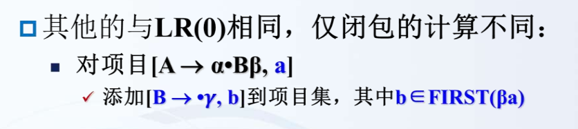
LR(1)项目集的构造

Slide 11
LR(1)项集族构建算法
SetOfItems CLOSURE(I){ repeat
for ( each item [A→ α•Bβ, a] in I )
for ( each production B → γ in G' ) for ( each b in FIRST(βa) )
add [B→•γ,b] to set I; until no more items are added to I; return I;
}
SetOfItems GOTO(I, X) { initialize J to be an empty set;
for ( each item [A→ α•Xβ, a] in I ) add item [A→ αX•β, a] to set J;
return CLOSURE(J);
}

Slide 12
LR(1)项集族构建算法
void items(G') {
initialize C to CLOSURE({[S'→•S, $]}); repeat
for ( each set of items I in C )
for ( each grammar symbol X )
if ( GOTO(I,X) is not empty and not in C ) add GOTO(I,X) to C;
until no new sets of items are added to C;
}

Slide 13
例：求文法G(S):S→BB
B→aB B→b
的规范LR项集族
解：引入产生式S’→ S，得到增广文法G[S’] ：
(0)S’→S
(1)S →BB
(2)B→aB
(3)B→b

Slide 14
B→aB| b
文法G[S’]: S’→S
S→BB
状态 | 项目集 | 后继符号 | 后继状态
I₀ | {S’→•S, $ S→•BB, $ B→•aB, a|b B→•b, a|b} | S B a b | I₁ I₂ I₃ I₄
I₁ | {S’→S•, $ } | #S’→S
I₂ | {S→B•B, $ B→•aB, $ B→•b, $} | B a b | I₅ I₆ I₇
I₃ | {B→a•B, a|b B→•cC, a|b B→•b, a|b} | B a b | I₈ I₃ I₄

Slide 15
B→aB| b
文法G[S’]: S’→S
S→BB
状态 | 项目集 | 后继符号 | 后继状态
I₄ | {B→b•, a|b} | #B→b | ^{I}10
I₅ | {S→BB•, $} | #S→BB | ^{I}10
I₆ | {B→a•B, $ B→•aB, $ B→•b, $} | B a b | I₉ I₆ I₇
I₇ | {B→b•, $} | # B→b | ^{I}10
I₈ | {B→aB•, a|b} | # B→aB | ^{I}10
I₉ | {B→aB•, $} | # B→aB | ^{I}10

Slide 16
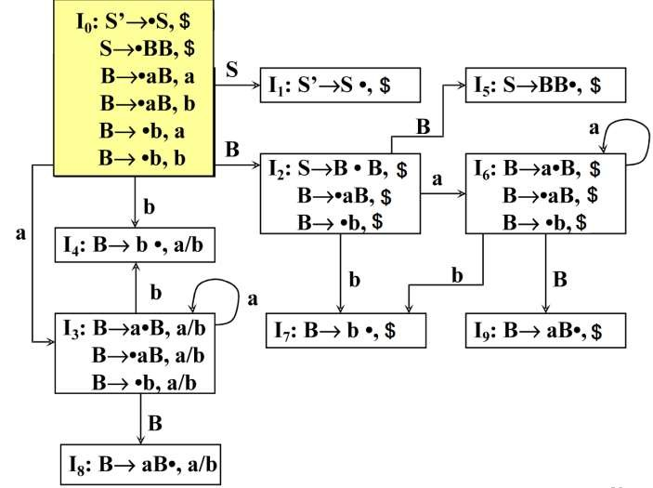
构造的LR(1)项目集族

Slide 17
STATE | ACTION |  |  | GOTO
 | a | b | $ | S | B
0 | S3 | S4 |  | 1 | 2
1 |  |  | acc
2 | S6 | S7 |  |  | 5
3 | S3 | S4 |  |  | 8
4 | r3 | r3
5 |  |  | r1
6 | S6 | S7 |  |  | 9
7 |  |  | r3
8 | r2 | r2
9 |  |  | r2
(0)S’→S
(1)S→BB
(2)B→aB
(3)B→b
对输入串aabab 进行分析

Slide 18
构建LALR分析表
核心：LR(1)项目集的第一分量集合
多个项集可能拥有相同的核，LALR将合并核相同 的项集
同心集:具有相同核心的项集
通过合并同心集，可以压缩LR(1)分析表中的状态 数，从而可能得到LALR分析表
压缩可能导致归约/归约冲突 (此时文法不是 LALR)
压缩不会导致移入/归约冲突

Slide 19
LALR分析
分析能力介于SLR(1)和LR(1)之间
具有SLR(1)的状态数少的优点和LR(1)的适用 范围广的优点
状态数和LR(0)自动机的状态数相同
归约项目的后继符号既不采用SLR(1)的Follow集 方法，也不采用LR(1)的完全精确法
把类似的项目集进行合并，修改ACTION表和GOTO表， 反映合并的效果

Slide 20
LALR分析（例）
对文法S→L=R | R L→*R | i R→L
试构造LALR分析表
解：增加产生式S’→ S，得到增广文法G[S’] ：
(0)S’→S (2)S→R
(4)L→ i
(1)S→L=R (3)L→*R (5)R→L

Slide 21
（2）构造LR(1)项目集族：
状态 | 项目集 | 后继符号 | 后继状态
I₀ | {S’→•S, $ S→•L=R, $ S→•R, $ L→•*R, =|$ L→•i, =|$ R→•L, $} | S L R * i L | I₁ I₂ I₃ I₄ I₅ I₂
I₁ | {S’→S •, $} | #S’ → S | ^{I}14
I₂ | {S→L•=R, $ R→L•, $} | = #R → L | I₆ ^{I}14

Slide 22
状态 | 项目集 | 后继符号 | 后继状态
I₃ | {S→R•, $ } | #S → R | ^{I}14
I₄ | {L→*•R, =|$ R→•L, =|$ L→•*R, =|$ L→•i, =|$ } | R L * i | I₇ I₈ I₄ I₅
I₅ | {L→i•, =|$ } | #L → i | ^{I}14
I₆ | {S→L=•R, $ R→•L, $ L→•*R, $ L → • i, $ } | R L * i | I₉ ^{I}10 ^{I}11 ^{I}12
I₇ | {L→*R• , =|$ } | #L → R | ^{I}14

Slide 23
状态 | 项目集 |  | 后继符号 | 后继状态
I₈ | {R→L•, | =|$ } | #R→L | ^{I}14
I₉ | {S→L=R•, | $ } | #S→L=R | ^{I}14
^{I}10 | {R→L•, | $ } | #R→L | ^{I}14
^{I}11 | {L→*•R, R→•L, L→•*R, L→•i, | $ $ $ $ } | R L * i | ^{I}13 ^{I}10 ^{I}11 ^{I}12
^{I}12 | {L→i•, | $ } | #L→i | ^{I}14
^{I}13 | {L→*R•, | $ } | #L→*R | ^{I}14

Slide 24
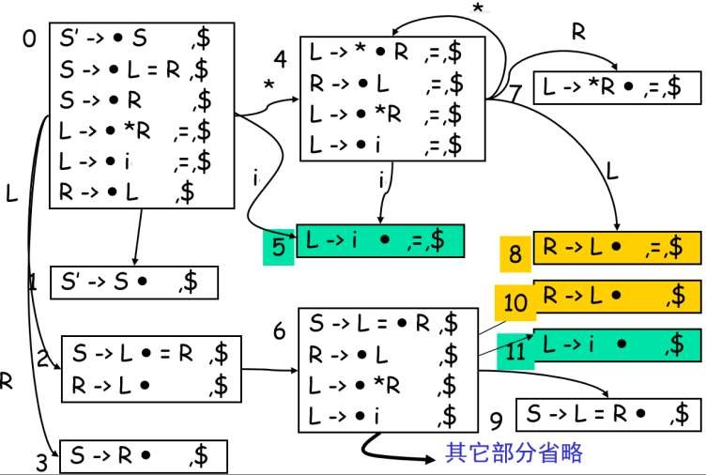

Slide 25
(3)合并同心集：
状 态 | ACTION |  |  |  | GOTO
 | = | * | i | $ | S | L | R
0 |  | S₄ | S₅ |  | 1 | 2 | 3
1 |  |  |  | acc
2 | S₆ |  |  | r₅
3 |  |  |  | r₂
4 |  | S₄ | S₅ |  |  | 8 | 7
5 | r₄ |  |  | r₄
6 |  | S₄ | S₅ |  |  | 8 | 9
7 | r₃ |  |  | r₃
8 | r₅ |  |  | r₅
9 |  |  |  | r₁
S₄和S₁₁，S₈ 和
S₁₀，S₅和S₁₂，
S₇和S₁₃。
(4)尝试构造分析 表。表中无冲 突项目，故为
LALR文法。

Slide 26
四种LR分析表的构建（小结）
步骤 | LR(0) | SLR(1) | LALR(1) | LR(1)
构建增广文法 | √ | √ | √ | √
对所有规则编号 | √ | √ | √ | √
求非终结符的FOLLOW集 |  | √
构建LR(0)项目集族 | √ | √
构建LR(1)项目集族 |  |  | √ | √
合并同心集 |  |  | √
根据项目集族构建分析表 | √ | √ | √ | √
LR(0)满行；SLR(1)看FOLLOW；
LR(1)和LALR(1)看搜索符。
归约项目填入法：

Slide 27
使用二义文法
二义文法不是LR类文法（也非LL文法）。
某些二义文法，很容易理解，因此，在构建
LR分析器时可以特殊处理
可以通过人为地规定优先性和结合性（解决冲 突），来构建LR分析器（实际上也构造了一个无 二义的文法）

Slide 28
文法： E → E + E | E *E | (E) | id
I₀
E’→•E E→•E+E E→•E*E E→•(E) E→•id
I₂
E→(•E) E→•E+E E→•E*E E→•(E) E→•id
I₅
E→E*•E E→•E+E E→•E*E E→•(E) E→•id
I₆
E→(E•) E→E•+E E→E•*E
I₈
E→E*E• E→E•+E E→E•*E
I₉
E→(E)•
I₃
E→id•
I₁
E’→E• E→E•+E E→E•*E
I₄
E→E+•E E→•E+E E→•E*E E→•(E) E→•id
Follow(E’)={$} Follow(E)={+,*,),$}
I₇
E→E+E• E→E•+E E→E•*E

Slide 29
Follow(E’)={$} Follow(E)={+,*,),$}
规定*优先级高于+
*、+为左结合率
在I₇状态，遇+，根据左结合率，应 对栈内+归约
E→ E+ E ⋅ I₇
E→ E ⋅ +E E→ E ⋅ *E
在I₇状态，遇*，根据优先级，应将
*移入栈内
在I₈状态，遇+，根据优先级，应对 栈内*归约
E→ E*E ⋅ I₈ E→ E ⋅ +E
E→ E ⋅ *E
在I₈状态，遇*，根据左结合率，应 对栈内*归约

Slide 30
 |  | id | + | * | ( | ) | $ | E
 | 0 | S3 |  |  | S2 |  |  | 1
 | 1 |  | S4 | S5 |  |  | acc
 | 2 | S3 |  |  | S2
 | 3 |  | r4 | r4 |  | r4 | r4
 | 4 | S3 |  |  | S2 |  |  | 8
 | 5 | S3 |  |  | S2
 | 6 |  | S4 | S5 |  | S9
 | 7 |  | r1 | S5 |  | r1 | r1
 | 8 |  | r2 | r2 |  | r2 | r2
 | 9 |  | r3 | r3 |  | r3 | r3

Slide 31
使用二义文法(例）
文法： S’→ S S → iSeS | iS | a
I
4
S→iS•eS S→ iS•
I
1
S
S’→S•
S
I₀
S’→•S S→•iSeS S→•iS S→•a
e
I₂
S→i•SeS S→i•S S→•iSeS S→•iS S→•a
I
i
5
S→iSe•S S→•iSeS S→•iS S→•a
i
i
a
a
a
S
I₃
S→a•
I₆
S→iSeS•

Slide 32
I₄
S→iS•eS S→ iS•
follow(s)={$,e}
在I₄状态遇e，栈内符号为iS，根据最近匹配原则应 移入e。

Slide 33
作业7
1、P165练习4.6.6
2、对于4.6.6的文法，说明句型Saaa的短语， 句柄，可归前缀和可行前缀。
3、P178练习4.7.4
4.考虑如下文法：
S→A A→BA|ε B→aB|b
（1）构造该文法的LR(1)分析表
（2）给出对于输入符号串abab的分析过程
5.P182练习4.8.2

